Slide 2
আজকের পাঠে সবাইকে
স্বাগতম

Slide 3
তাছলিমা আক্তার
প্রধান শিক্ষক
রাংগাঝিরি মোঃইউনুছ চৌঃ সঃ প্রাঃ বিঃ
লামা , বান্দরবান ।
শিক্ষক পরিচিতি

Slide 4
বিষয় : বাংলা
শ্রেণি : প্রথম
পাঠের শিরোনাম : বর্ণ শিখি
পাঠ্যাংশঃ ৎ ----ঁ[ ২ ]
তারিখঃ১৯/৭/২০২০ইং
সময় : ৪০ মিনিট।
পাঠ পরিচিতি

Slide 5
তোমরা সবাই কেমন আছো?

Slide 6
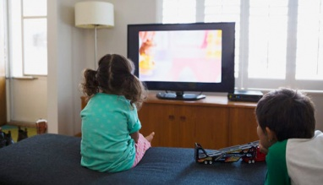
চলো
সবাই
ভিডিও
দেখি
চলো সবাই ভিড়িও দেখি

Slide 7
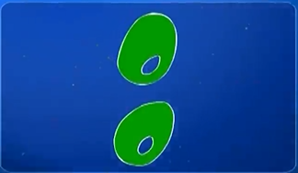
আজ আমরা পড়ব
বর্ণ শিখি
গতকাল আমরা কোন কোন বর্ণ পড়েছিলাম ?

Slide 8
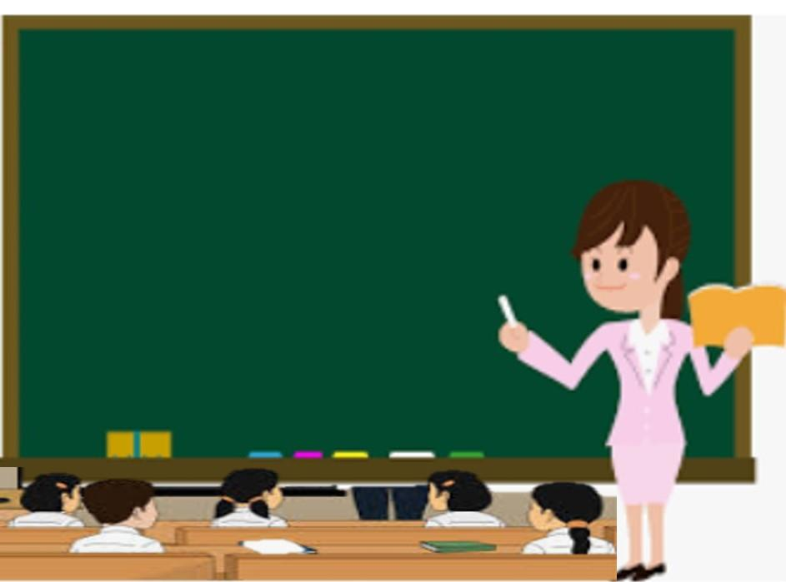
শিখন ফলঃ
শোনা
১.১.৩ বাক্য ও শব্দে ব্যবহৃত বাংলা বর্ণমালার ধ্বনি
মনোযোগসহকারে শুনবে ও মনে রাখবে ।
১.২.১ কারচিহ্নহীন শব্দ মনোযোগসহকারে শুনবে ও মনে রাখবে ।
১.২.২ কারছিহ্নযুক্ত শব্দ মনোযোগসহকারে শুনবে ও মনে রাখবে ।
১.২.৩ কারচিহ্ন হীন ও কারচিহ্নযুক্ত শব্দ দিয়ে তৈরি বাক্য শুনবে ।
১.৩.২ প্রশ্ন শুনে বুঝতে পারবে ।
বলা
১.১.১ বাক্য ও শব্দে ব্যবহৃত বাংলা বর্ণমালা ধ্বনি স্পষ্ট শুদ্ধভাবে বলতে পারবে ।
১.২.১ কারচিহ্নহীন শব্দ স্পষ্টভাবে বলতে পারবে ।
১.২.২ কারচিহ্নযুক্ত শব্দ স্পষ্টভাবে বলতে পারবে ।
১.৩.২ প্রশ্ন করতে ও উত্তর বলতে পারবে ।

Slide 9
শুনিওবলি

Slide 10
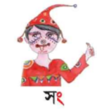
উৎসব
সং

Slide 11
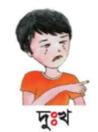
দুঃখ
চাঁদ

Slide 12
তোমরা আমার সাথে সাথে পড়
উ
ব
ৎ
ৎ
স
স
ং
ং
দু
ঃ
খ
ঃ
চাঁ
দ
ঁ

Slide 13
বর্ণগুলো মুখে মুখে বল
ৎ
ং
ঃ
ঁ

Slide 14
ছবি দেখে ,
নুতন শব্দ
শিখি ।

Slide 15
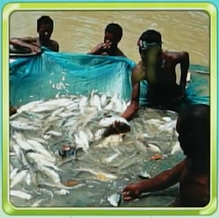
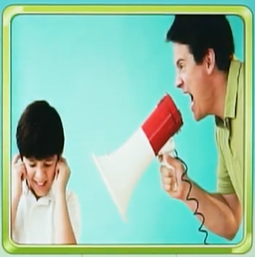
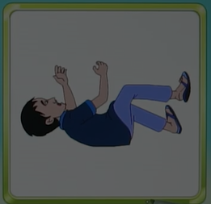
ছবি
গুলিতে
আজকের
পাঠের
কোন
বর্ণটি
আছে ।
মৎশ
চিৎপাত
চিৎকার

Slide 16
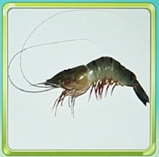
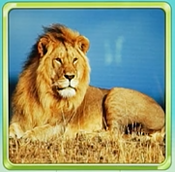
ছবি
গুলিতে
আজকের
পাঠের
কোন
বর্ণটি
আছে ।
শিং
সিংহ
চিংড়ি

Slide 17
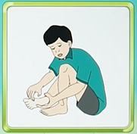
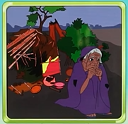
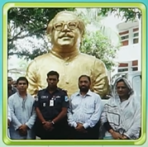
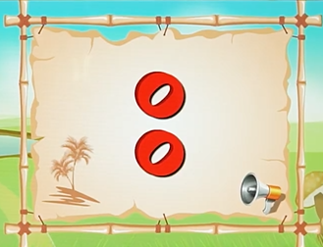
ছবি
গুলিতে
আজকের
পাঠের
কোন
বর্ণটি
আছে ।
নিংস্ব
উঃ
নিঃশব্দ

Slide 18
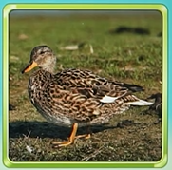
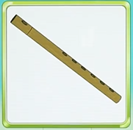
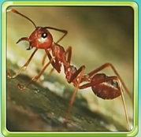
ছবি
গুলিতে
আজকের
পাঠের
কোন
বর্ণটি
আছে ।
পিঁপড়া
বাঁশি
হাঁস

Slide 19
চলো
সবাই
লিখি

Slide 20
জোড়ায় কাজ
শিক্ষার্থীরা বর্ণগুলো একে অপরকে বলবে।

Slide 21
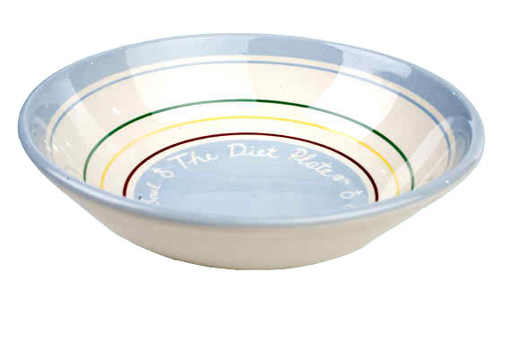
দলীয় কাজ
চার টি দলে ভাগ করে থালাতে তে রাখা বর্ণগুলো থেকে ( ৎ ং ঃ ঁ ) বর্ণগুলো আলাদা করে সাজাতে বলবো ।
ন
ত
ৎ
র
ঃ
ম
ক
ং
প
এ
ঁ

Slide 22
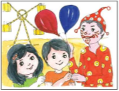
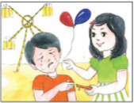
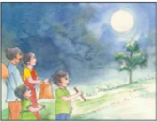
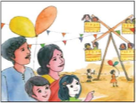
একক কাজ
ছবির সাথে বর্ণ গুলোর মিল করে সাজাও

Slide 23
মূল্যায়ন
দেখে দেখে বর্ণগুলো বলো ।

Slide 24
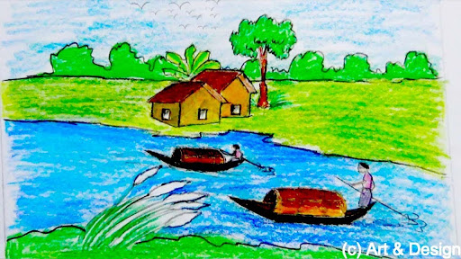
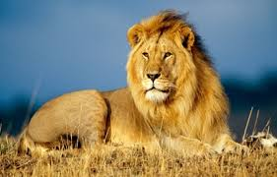
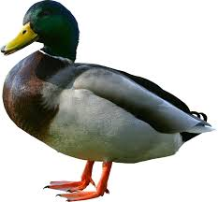
খালি ঘরে কোন বর্ণ বল
শর
হ
ঁ
সি
ং
উ
ঃ
ৎ
হাস

Slide 25
নিরাময়মূলক ব্যবস্থা
নিজে ও পারগ শিক্ষার্থীদের
দ্বারা দূর্বল শিক্ষার্থীদের বর্ণ গুলো পড়তে সহায়তা করব।

Slide 26
বাড়ির কাজঃ
দ্বারা নুতন শব্দ শিখে আসবে ।

Slide 27
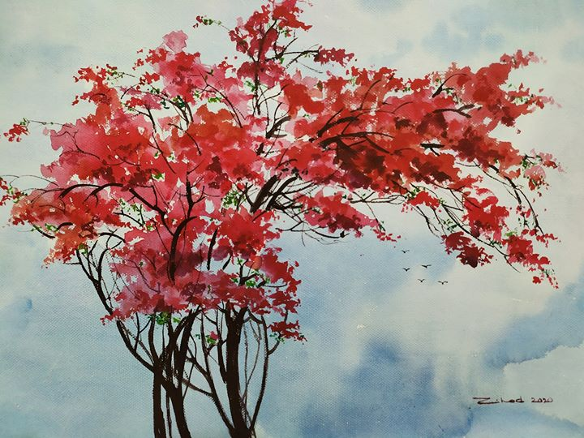
ধন্যবাদ

